Slide 1
ЗАЯВКА НА ПОЛУЧЕНИЕ МИКРОЗАЙМА
Наличие личного кабинета на Госуслугах
В кабинете на Госуслугах – наличие профиля НПД или ИП или ЮЛ.
Наличие цифровой подписи (ЭЦП) – для подачи заявки на микрозайм. Для получения иной поддержки – подпись не требуется.
Установка и настройка ПО для работы с ЭЦП (КриптоПро, запись сертификата в хранилище, установка Криптоплагина в браузере)
Заходим на цифровую платформу – https://мсп.рф/ Войти можно только через учетную запись на Госуслугах

Slide 2
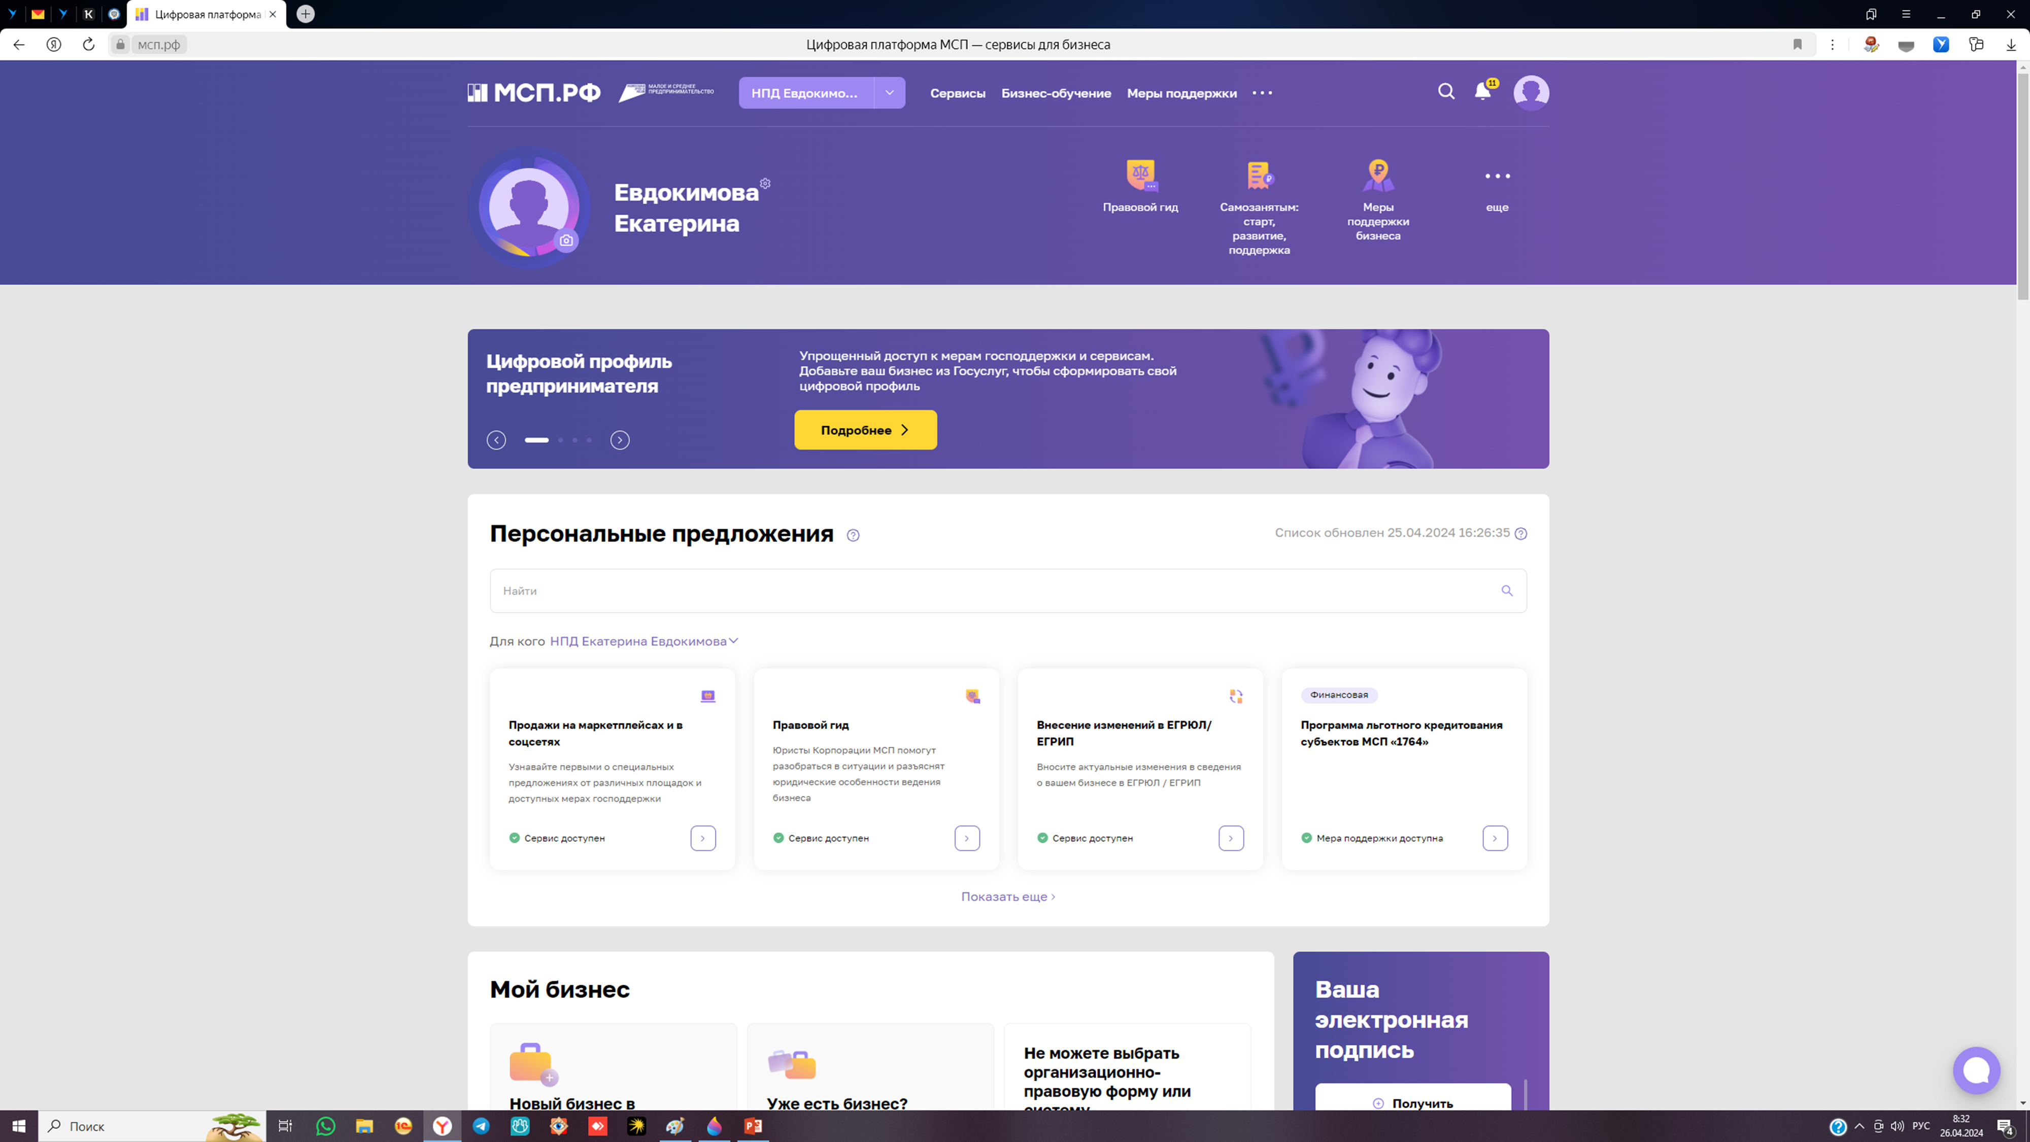
На экране отражается главная страница – вверху нужно убедится что вы вошли как НПД или ИП или ЮЛ.
Переходим в раздел Сервисы

Slide 3
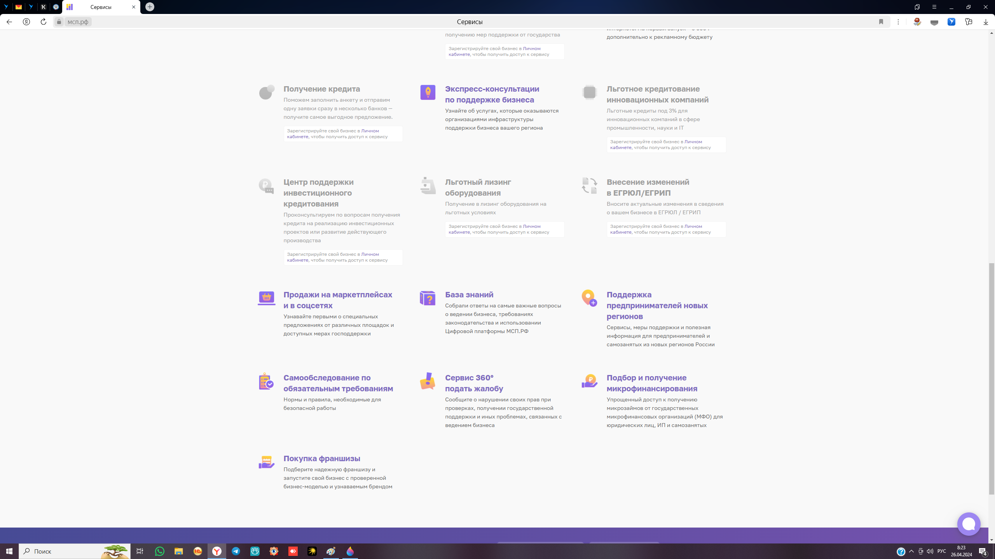
Переходим в раздел Подбор и получение микрозайма

Slide 4
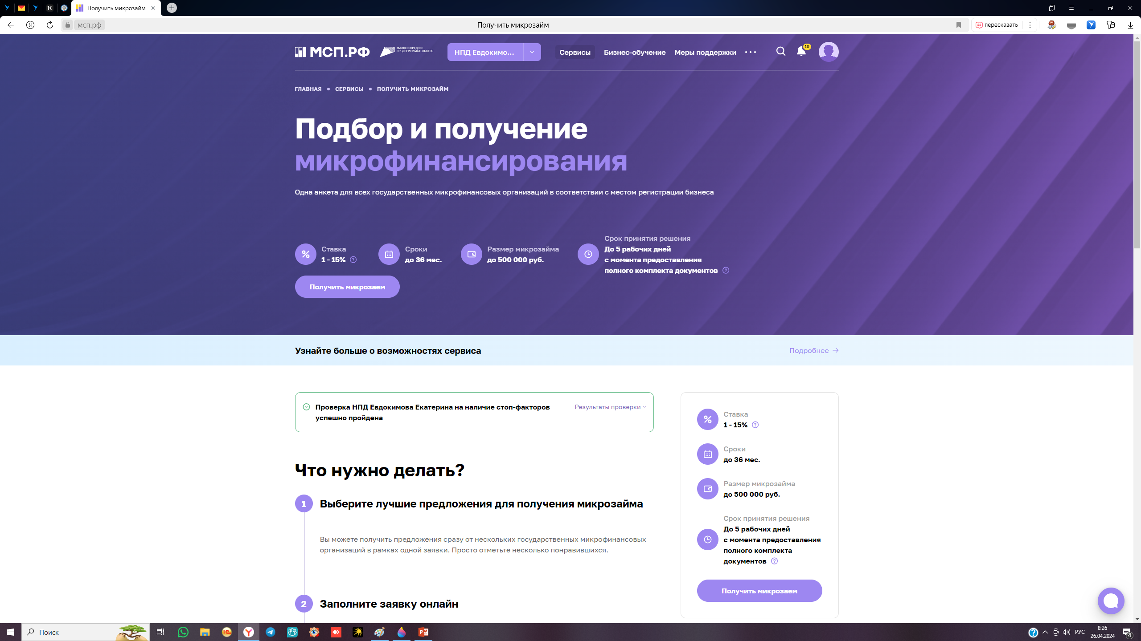
Удостоверяемся в качестве кого вы подаете заявку на микрозайм
Нажимаем – Получить микрозайм

Slide 5
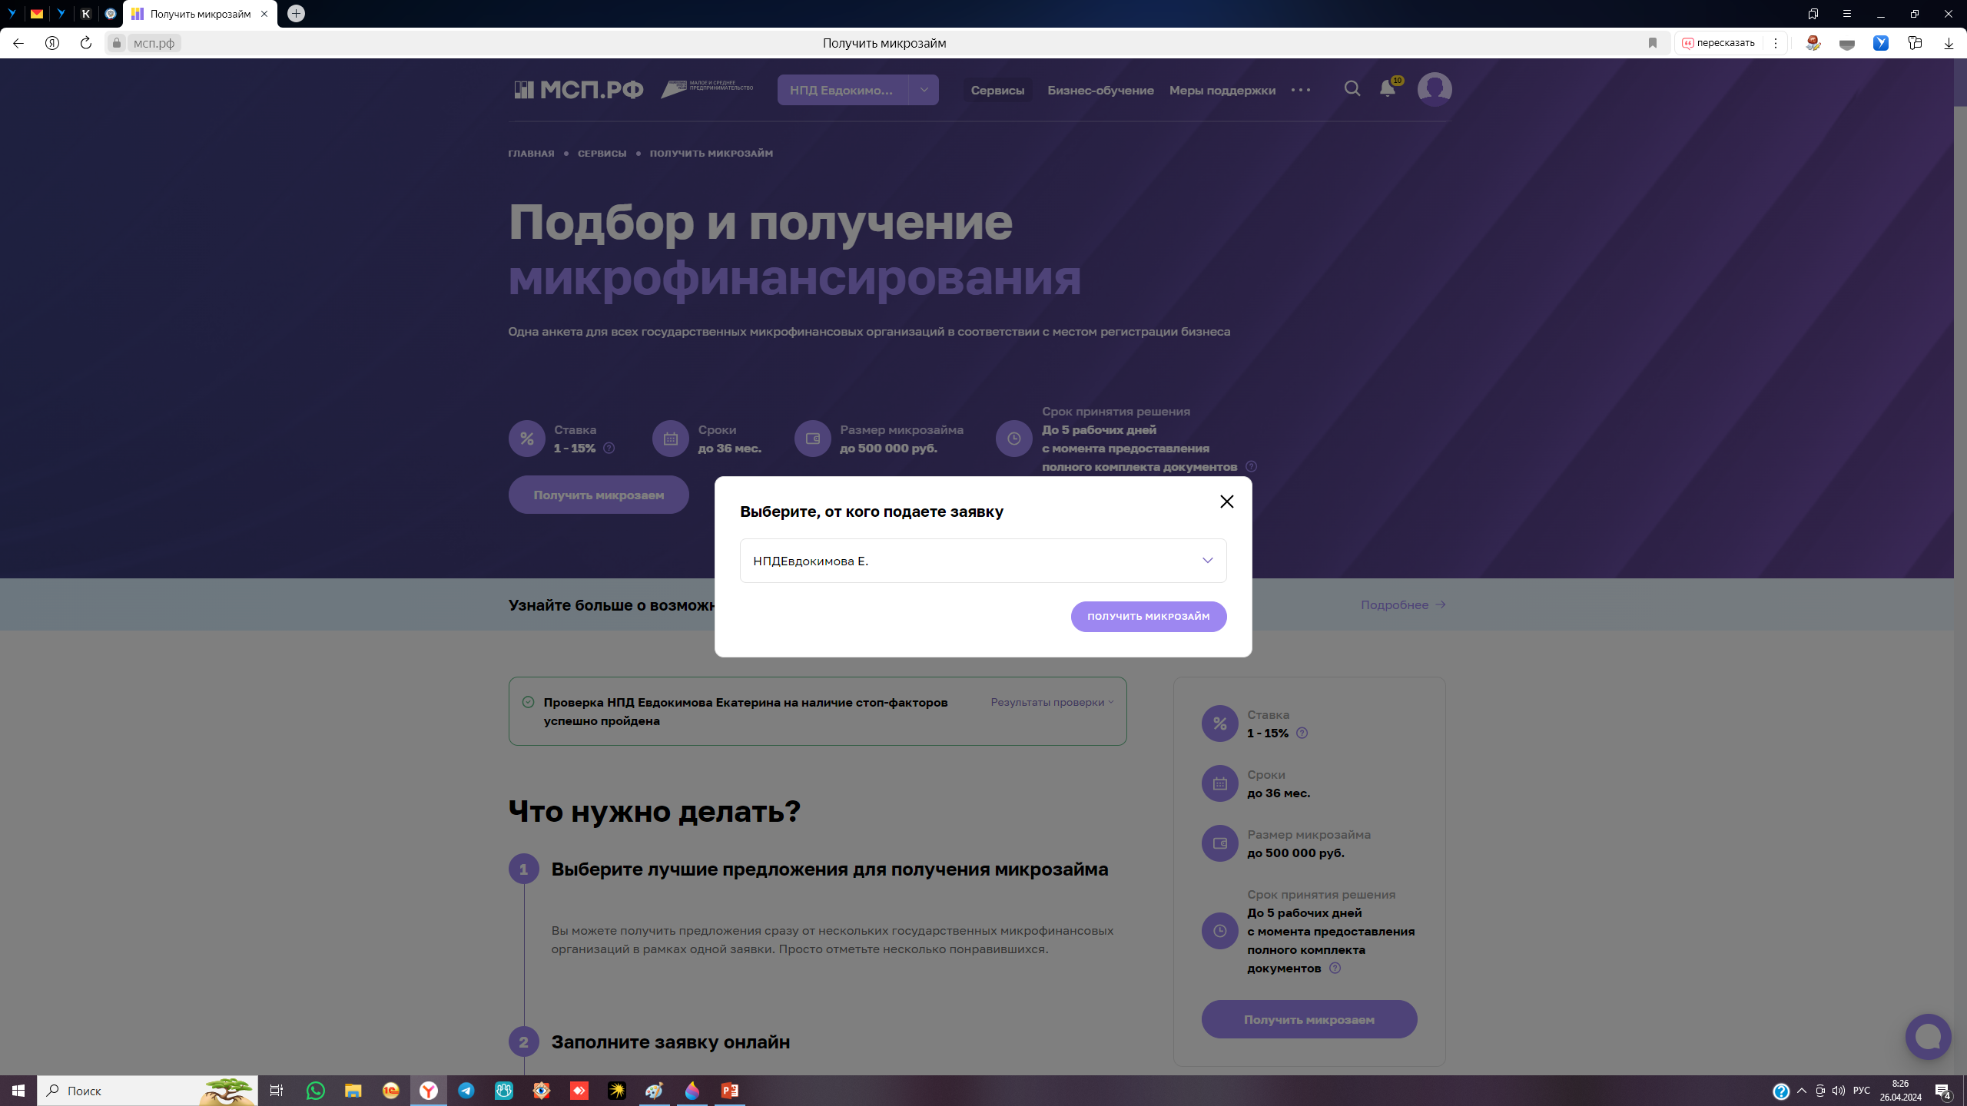
Подтверждаем подачу заявки на микрозайм

Slide 6
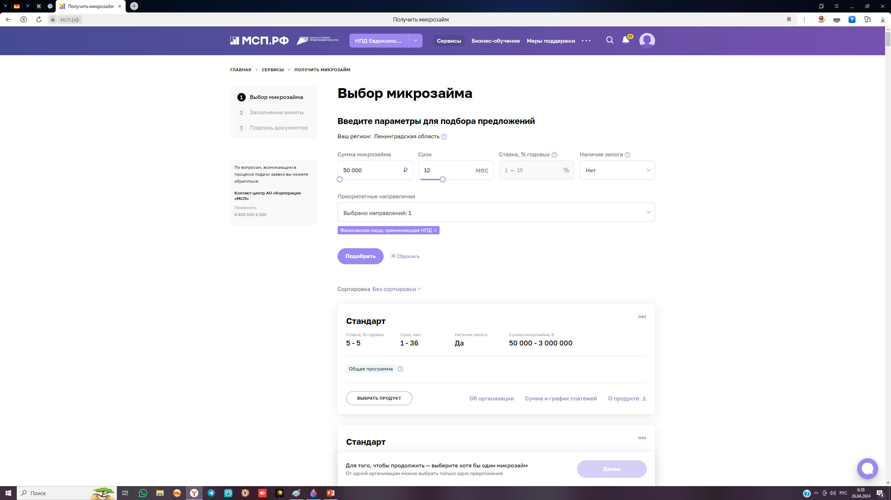
В поле параметры – устанавливаем необходимые вам:
1. Сумма займа от 50 000 – до 3 000 000
2. Срок от 12 до 36 мес
4. Кнопка подобрать
3. Наличие залога – да
(наш Фонд работает с поручителями)

Slide 7
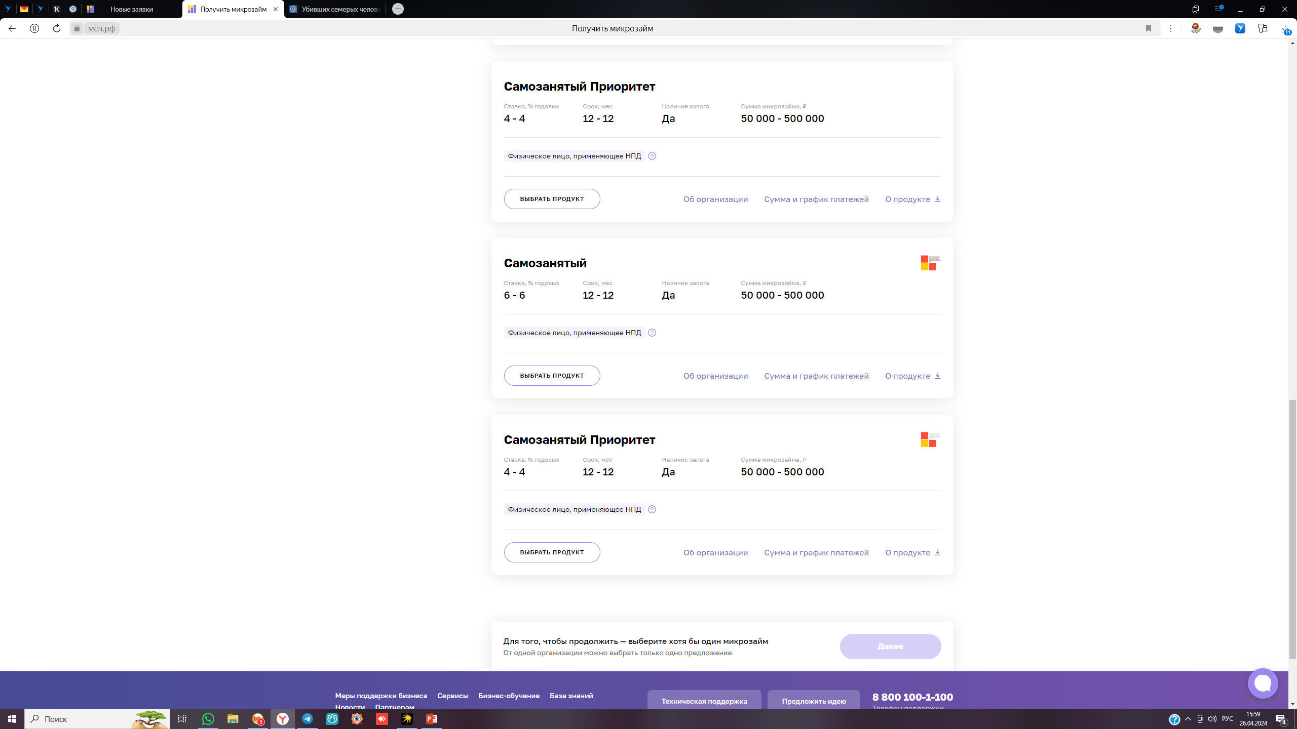

Появляется список подходящих вам продуктов.
1. По кнопке «Об организации» – можно определить кто оказывает услугу.
Выбирайте тот продукт, который оказывает наш Фонд.
После выбора – нажимайте «Далее»
2. По кнопке «О продукте» – можно скачать документ с полным описанием условий и требований продукта

Slide 8
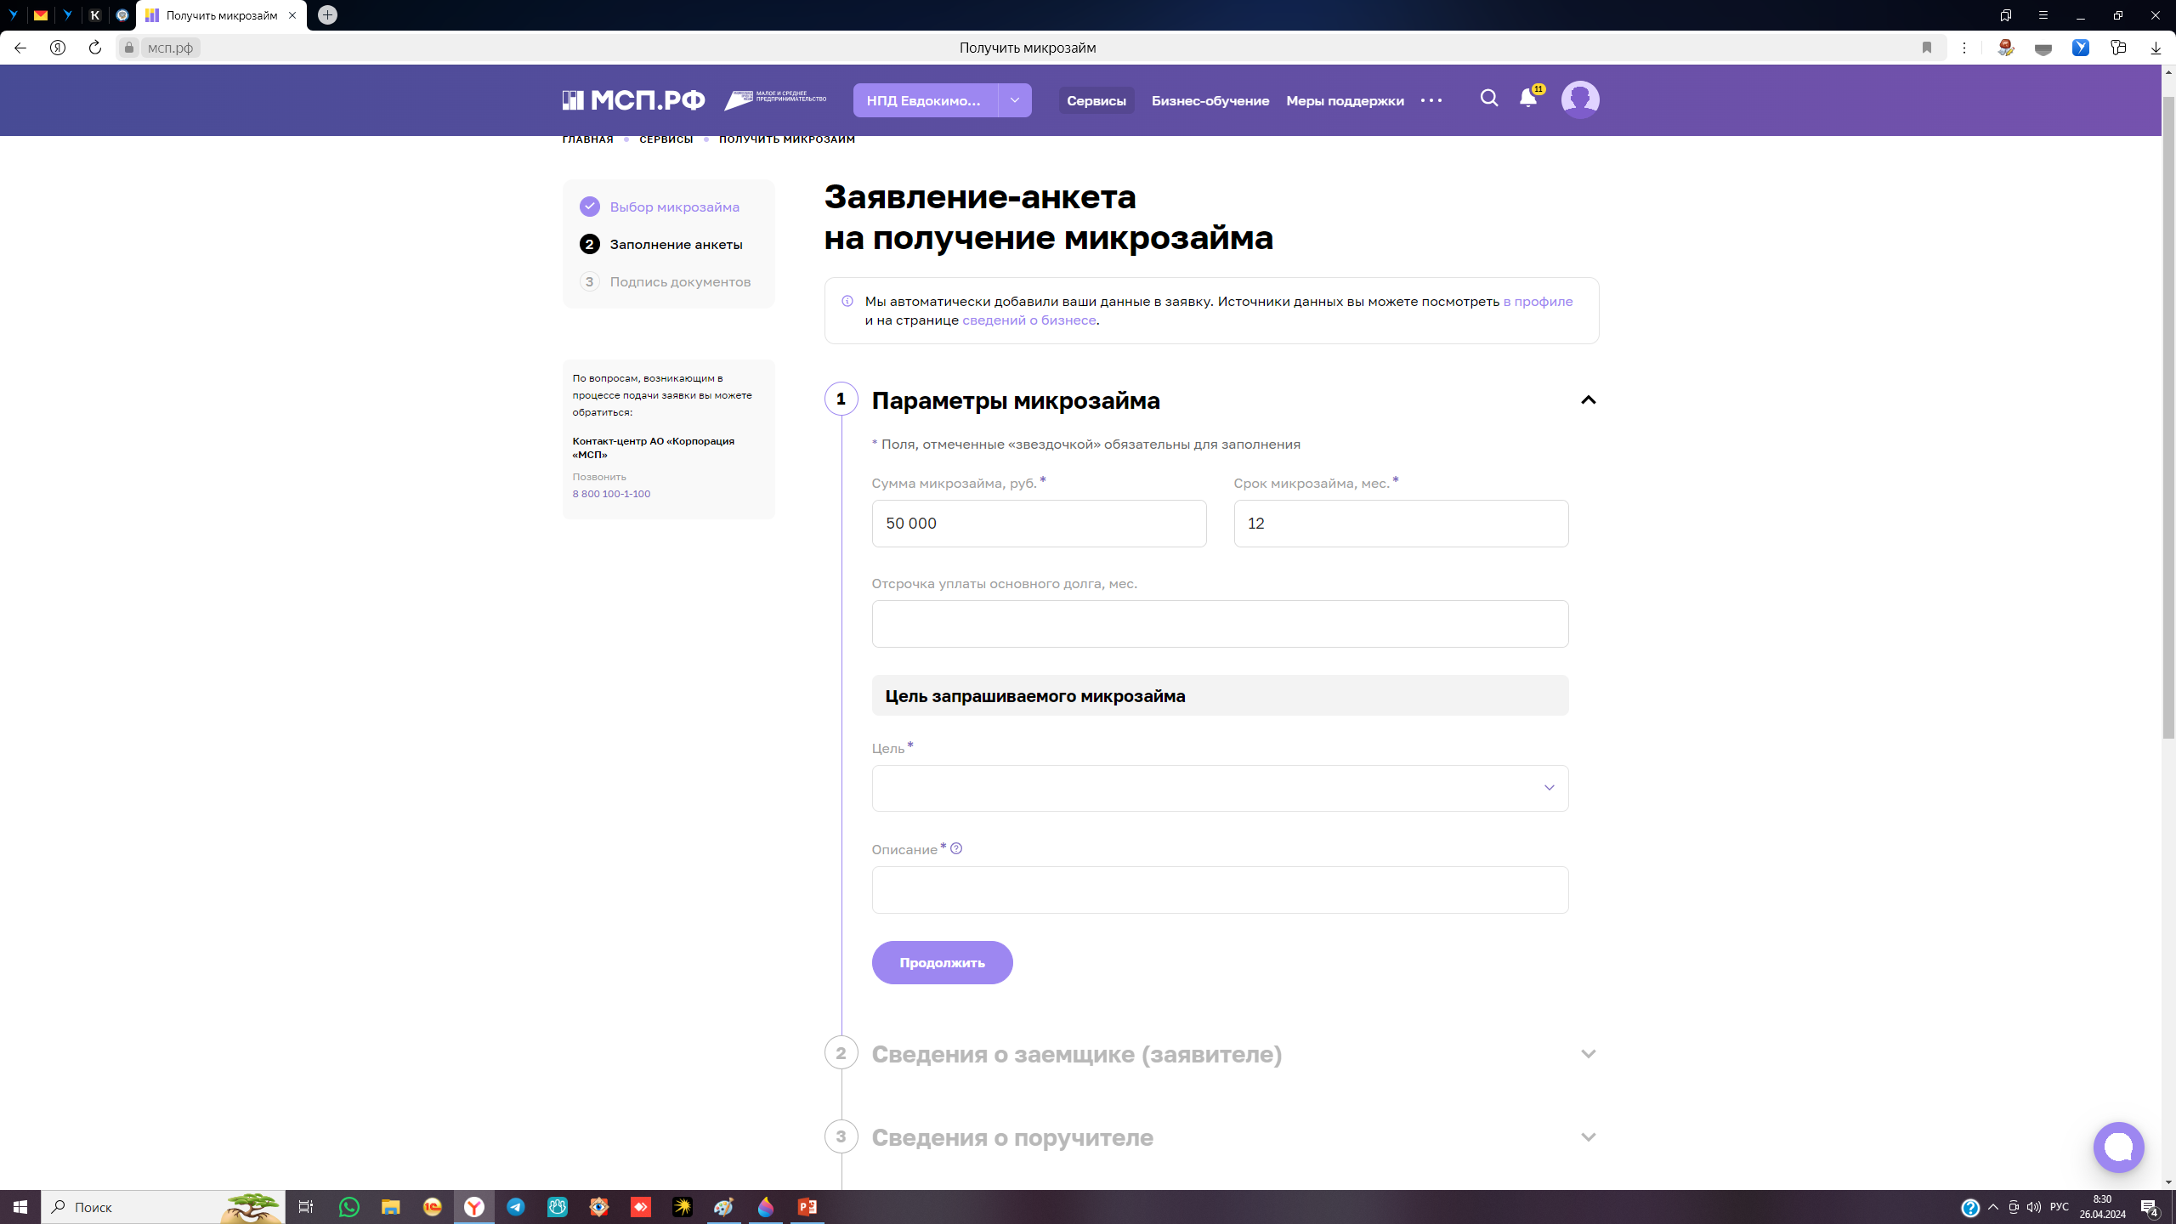
Теперь заполняем поля заявки. Когда все заполнено в каждом блоке – кнопка далее.
Часть данных автоматически подставиться с Госуслуг
В блоке с документами – необходимо в каждом поле прикрепить документ в формате *pdf.

Slide 9
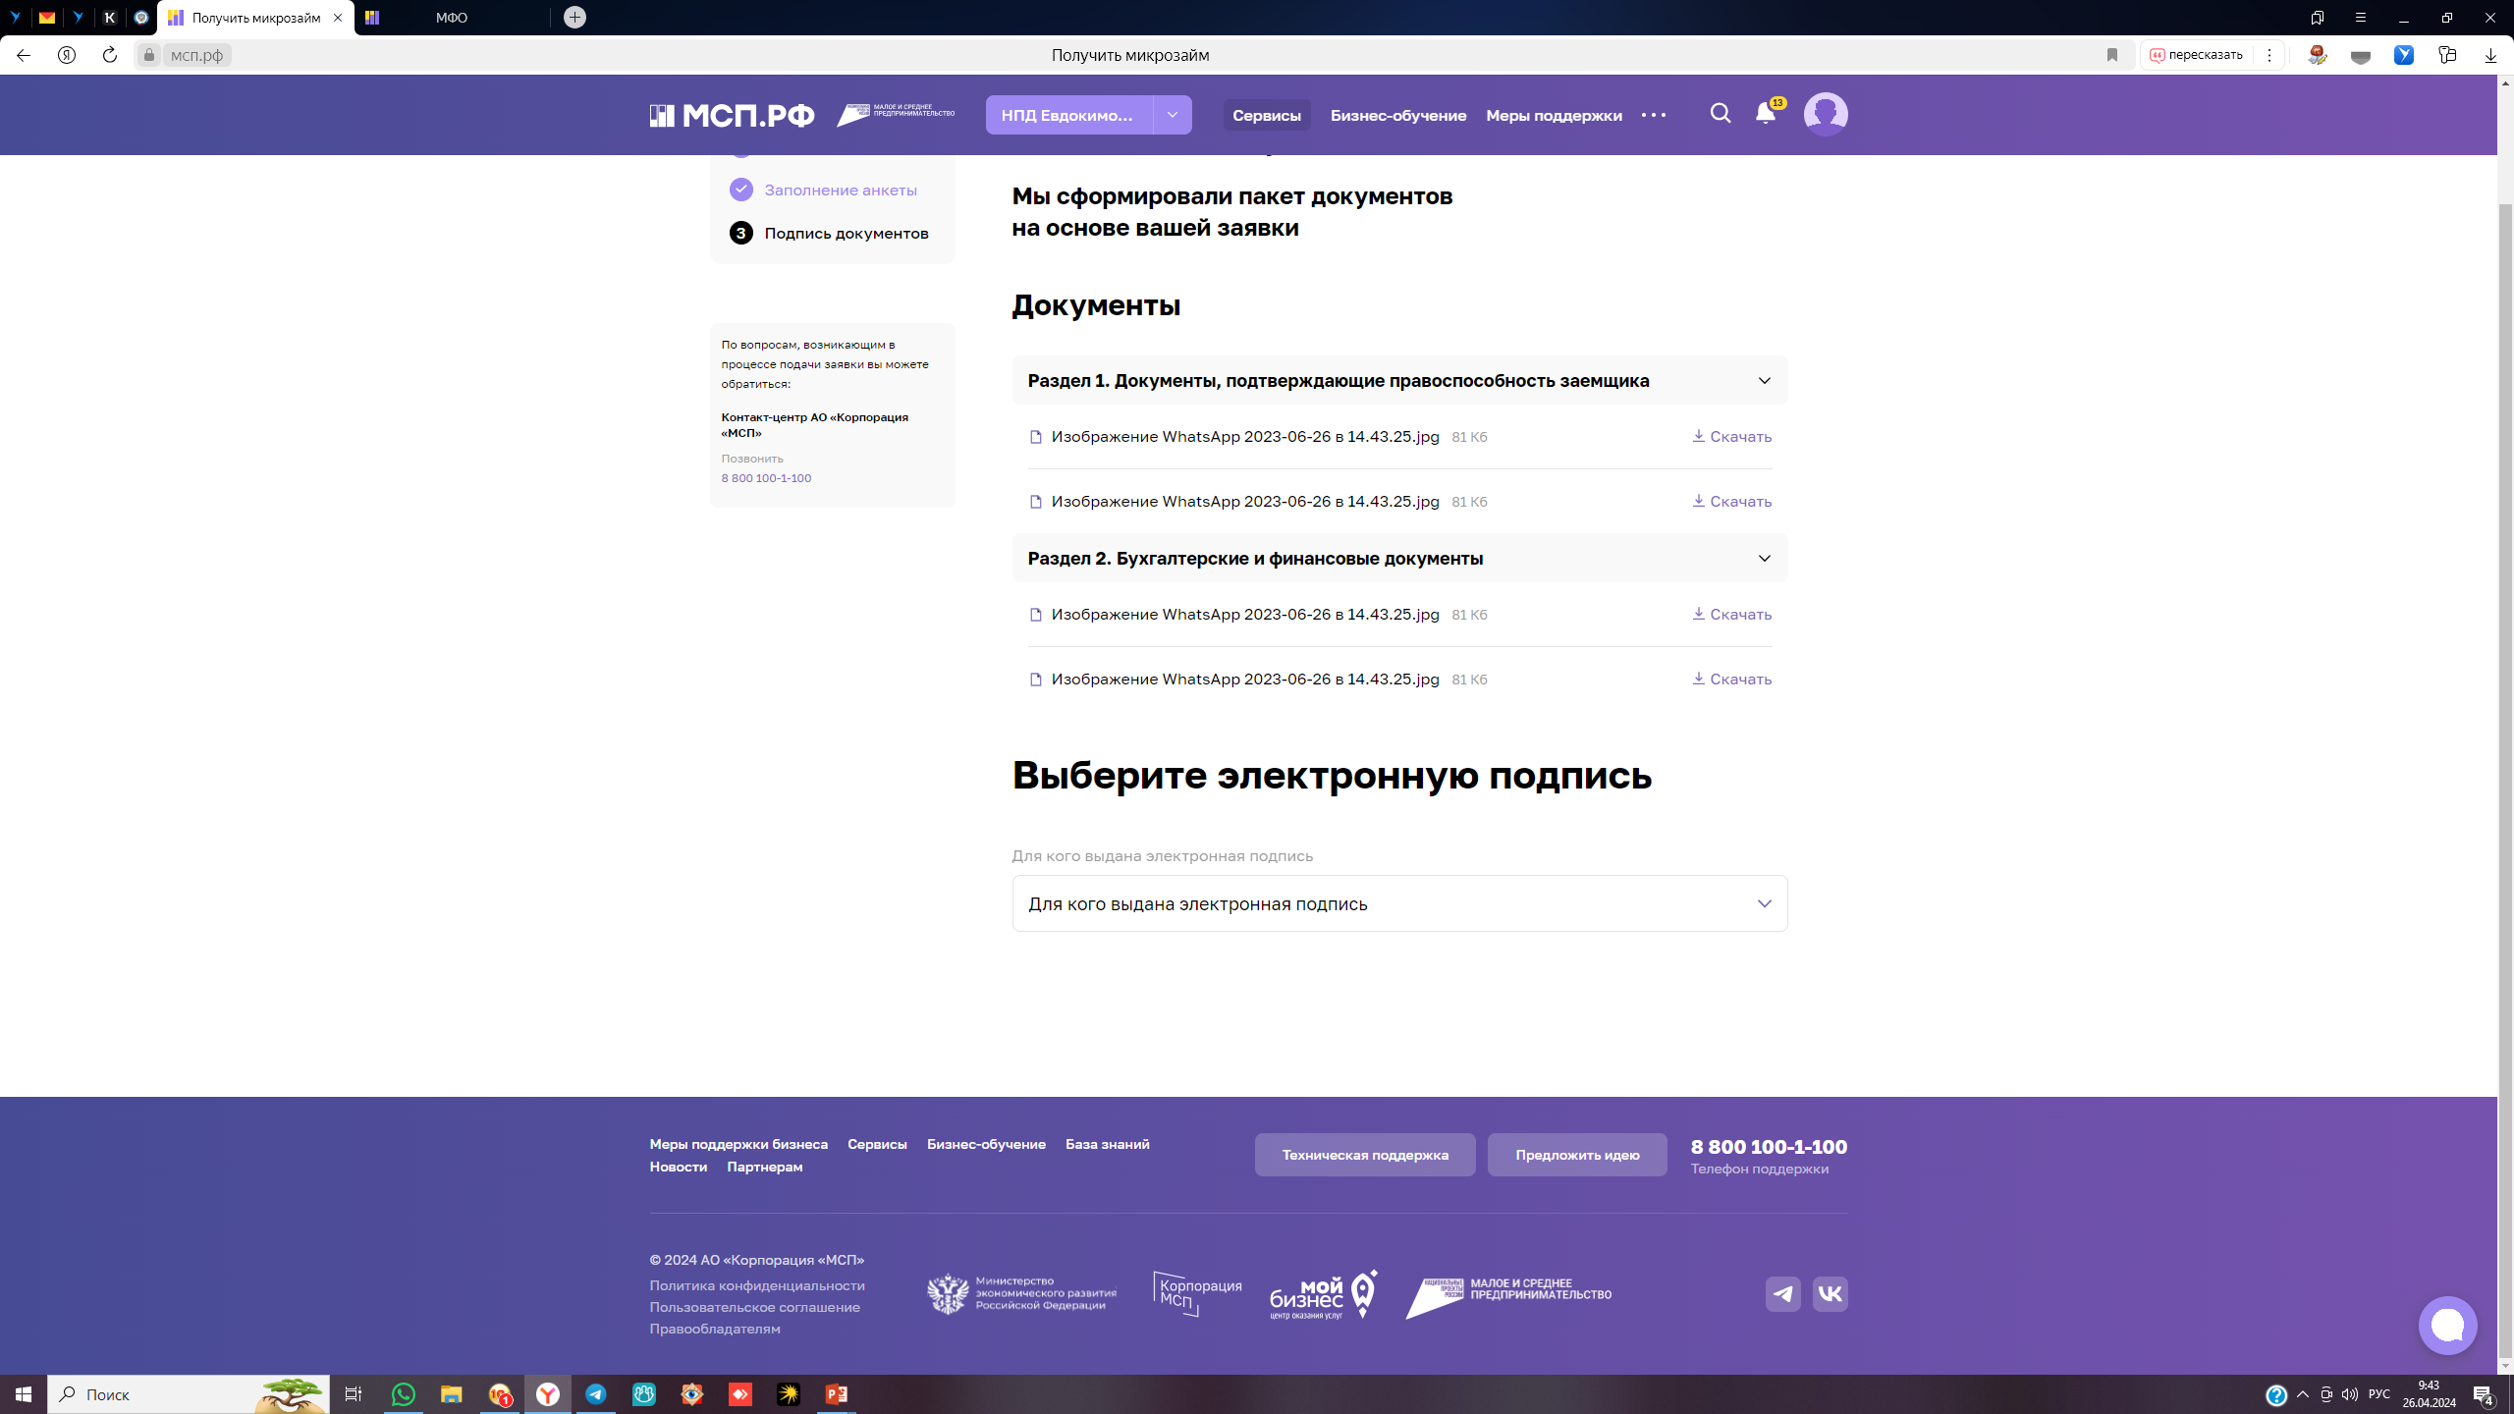
Подпишите заявку вашей ЭЦП и отправьте

